Slide 1

掌贝智慧店铺
开启您店铺的大数据管理营销新时代

Slide 2

智慧店铺
行业痛点
产品服务
4. 价值优势
5. 应用场景
6. 客户案例
7. 掌贝实力

Slide 3
什么是智慧店铺?
高效服务消费者、连接消费者和营销消费者的智慧经营平台
1
1.融合支付（银联、微信、支付宝等）
顾客大数据
2.融合卡券（电子卡券，且对接微信等）
1.CRM智能营销
5.游戏营销
3.融合团购（美团、点评、百度糯米）
1.基于用户ID
2.拉客营销
6.联盟营销
4.融合外卖（饿了么、百度、美团）
2.跨门店数据
3.桌面营销
7.公众号联盟
5.融合商城（微信、支付宝等）
3.跨业务数据
4.在线H5营销
8.群派券营销
6.智能CRM（自动发展会员、智能分析）
高效服务管理系统
消费者数据沉淀系统
大数据精准营销系统
ALL IN ONE
一站式O2O平台解决所有问题
一台智能POS处理所有消费者业务
业务即大数据
支付即会员、卡券即会员、外卖即会员、团购即会员、商城即会员
大数据精准营销
基于自己顾客数据的智能CRM营销
基于H5/游戏/桌面等在线营销

Slide 4
1
智慧店铺各行业区别
高效服务管理系统
通用
服装&化妆饰品行业&名表珠宝&商超行业
1.融合支付（银联、微信、支付宝等）
微信商城（e掌柜自建购物商城）
2.融合卡券（电子卡券，且对接微信等）
3.智能CRM（自动发展会员、智能分析）
娱乐行业
餐饮
1.融合团购（美团、点评、百度糯米）
2.团购商城（e掌柜自建团购商城）
1.融合团购（美团、点评、百度糯米）
3.智能小二（扫码点菜、评价、支付等）
2.融合外卖（饿了么、百度、美团）
4.点评系统（店铺及服务员评价系统）
3.融合商城（微信、支付宝等）
酒店
美容美发行业
1.融合团购（美团、点评、百度糯米）
1.微信商城（e掌柜自建购物商城）
2.订房商城（e掌柜自建团购商城）
2.融合团购（美团、点评、百度糯米）
3.智能小二（房间二维码扫码购物、呼叫、获取WIFI等）

Slide 5
1
智慧店铺各行业区别
消费者数据沉淀系统
1.外卖即会员-专属餐饮行业
2.团购即会员-在服装&化妆饰品&名表珠宝&商超行业中缺失
大数据精准营销系统
二维码营销方式不同
1.桌面营销-餐饮
2.房间二维码营销-酒店、娱乐
3.户外及类户外二维码-通用

Slide 6
2
解决行业痛点?
店内服务效率低
无自主营销平台
无客户大数据平台
1.点菜采用点菜宝
2.微信和支付宝支付采用其他设备
3.刷卡支付采用传统POS机
4.外卖接单使用打印机或外卖机
5.团购核销需要电脑输入核销
1.目前商家营销只能通过团购类第三方平台，佣金极高而且都无法转化为熟客
2.商家自己店内营销无系统支撑，大多采用传统的纸质传单等极其笨拙和低效的方式
1.商户对自己的消费者的群体、数量及年龄、男女和消费情况等了解极少，无法指导经营发展方向
2.商户对自己营销手段无效果化统计追踪，无平台支撑开展数据精准营销
服务员需要操作多个设备，同时需要在多个地点操作来回往返作业
亟待建设自有的营销平台，发挥自身店面客流优势开展二次营销或新客营销
迫切需要建设自身顾客大数据库，并且针对数据开展数字化的精准营销
无法线上线下一体化管理
多系统、终端需整合一体化
IT投入和维护成本高
1.线上派券需要线下核销
2.线下支付需要自动派电子券在线保存
3.线上商城购物需要线下提货闭环管理
4.线下会员需要客户在线充值远程查看
5.线上外卖需要线下接单管理等等
1.支持支付宝的系统、支持微信的系统、银行刷卡的POS机
2.单独会员系统、团购核销后台系统
3.各外卖平台后台系统
4.微信公众号管理系统等
1.多套系统分别采购建设成本较高
2.多套系统同时维护成本较高
3.很多系统都是小厂商容易倒闭，导致系统无持续创新和更新维护
4.频繁更换系统使得机会成本投入大
如何的实现线上线下两个服务窗口的管理且线上和线下能够业务互通完成闭环
目前商家至少五六个后台系统，无法统一统计且需要多系统、多终端维护管理
迫切需要选择一套综合的一体化整合系统，同时免去维护成本又能持续更新

Slide 7
2
各行业痛点区别
服务效率低
无自主营销平台
多系统、终端需整合一体化
通用
通用
通用
1.微信和支付宝支付采用其他设备
2.刷卡支付采用传统POS机
3.纸质优惠券发放效率低
4.会员开户发放实体卡效率低
1.目前商家营销只能通过团购类第三方平台，佣金极高而且都无法转化为熟客
2.商家自己店内营销无系统支撑，大多采用传统的纸质传单等极其笨拙和低效的方式
3.传统的营销方式成本相对较高，周期较长
1.支持支付宝的系统、支持微信的系统、银行刷卡的POS机
2.单独会员系统
3.微信公众号管理系统等
美容美发&酒店&娱乐行业&餐饮
酒店行业
美容美发&酒店&娱乐行业&餐饮
1.团购核销需要电脑输入核销
1.目前商家营销只能通过OTA平台或者团购类第三方平台，佣金极高而且都无法转化为熟客
1.分散的各家团购核销后台
娱乐行业
酒店行业
1.点小吃、点酒采用点单设备
1.分散的OTA系统和各家团购核销后台

Slide 8
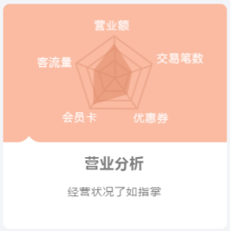
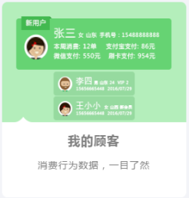
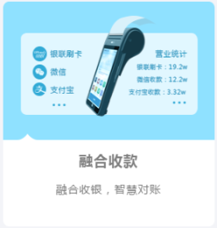
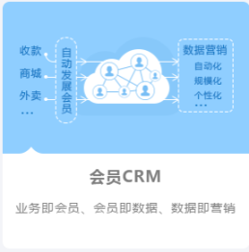
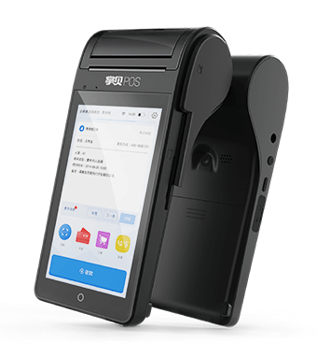
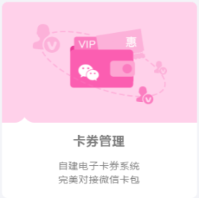
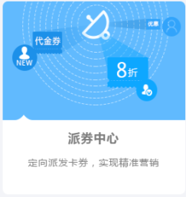
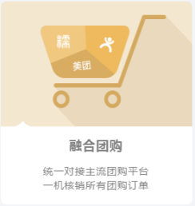
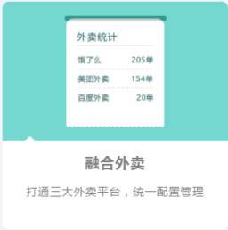
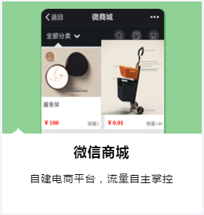
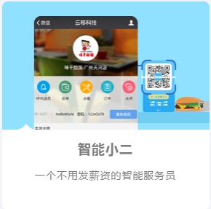

3.1
掌贝产品服务
智慧店铺
智慧
平台
+
智能POS
MORE……

Slide 9
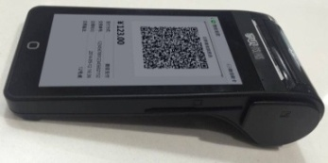
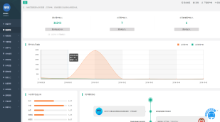
线上线下一体化方案
目前全国唯一的全业务O2O融合平台
3.2
点菜
掌贝价值
融合 一个智能POS搞定所有的事
连接 所有支付客户都建立连接
数据 基于ID的消费者行为画像
营销 卡券二次病毒营销吸引客户
外卖信息接收
线下 Offline
团购及订单凭证验证
卡券派发及会员管理
融合收款(刷卡/微信/支付宝)
智能POS
消费者
互为打通
商家
微信/支付宝/银联
外卖/团购等
微网站
外卖
商城
会员优惠券领取、查询
线上 Online
智慧平台

Slide 10
4
掌贝价值优势
提高营运效率
增加客流和收入
低成本方案
减少服务员折返服务时间，提高服务效率，统一平台管理支付收款对账、卡券和外卖等，大大减轻营运负担和压力
掌贝在线营销系统可以将卡券病毒式发放，且到店核销率平均在35%以上，相比团购省钱、效果好，而且客户资源属于自己
掌贝已本身研发实践四年，拥有数万家商户使用，同时各种业务完成整合，因此服务客户成本低，且掌贝POS一机支持所有服务
无实施风险
建设周期短
免费升级维护
掌贝系统在数万家餐饮商户使用，另外掌贝是一体化的整方案，避免多家公司供应及合作开发协调巨大风险
掌贝已经有现成的系统和架构，无需重新开发，而且基于SAAS模式部署，无需商户自己购买服务器建设数据库等，开通即用
掌贝系统不断的在创新和完善，保持每月至少一次升级，系统升级和维护免费，无需商户另外支付任何费用即可享受最新服务

Slide 11
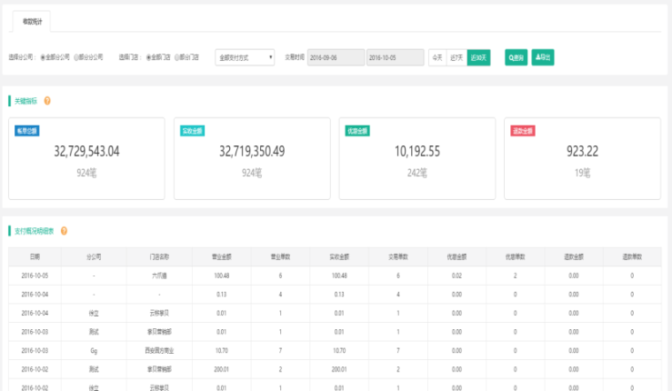
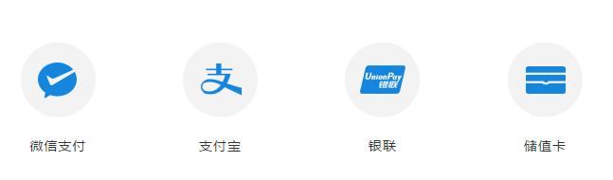
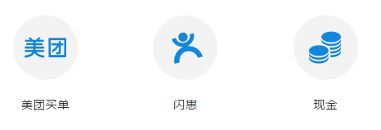
应用场景(融合支付)
支持所有支付、不做中转清算且支付即会员
5.1
一机搞定所有收款方式
便捷对账平台
分门店、分区域、分时间、分方式
掌贝融合银联、微信支付、支付宝、储值卡、美团买单、闪惠等多种支付方式 适应不同顾客群体的支付需求，商家无需准备多种收款设备 免去人工找零烦恼，提高结账效率，并有效预防假币。

Slide 12

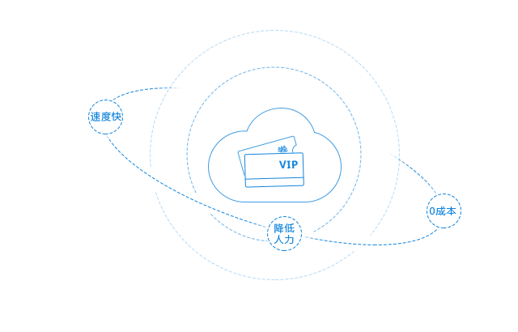

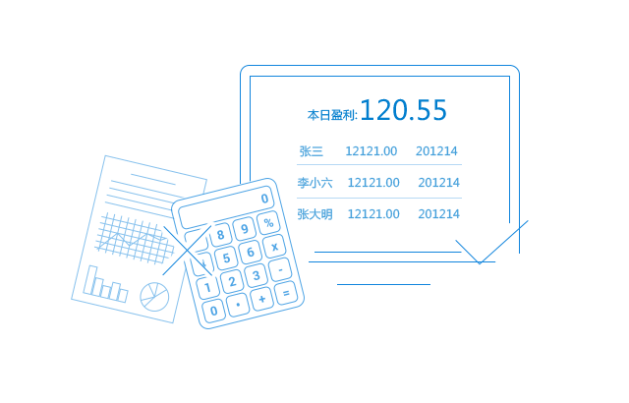
应用场景(电子卡券)
支持各种会员卡及优惠券且支持线上线下多渠道派发
5.2
卡券类型丰富，契合各类营销场景
会员卡、储值卡、普通券、活动券、商品券……卡券类型丰富、形式多样，充分满足商户在不同场景中的营销需求。
卡券制作零成本
告别传统会员卡和纸质传单促销，零成本快速制作电子优惠券、会员卡，降低人力和成本损耗。
卡券整合收银柜台，省去人工计算步骤
顾客使用手机支付，收银台自动调取优惠卡券，直接计算优惠后的价格，方便快捷，减少人工核销计算的时间。
同步微信卡包，卡券不丢失
掌贝电子卡券可同步到微信卡包，顾客领取后无需安装额外应用，可直接从微信卡包中提取使用，既为商家增加品牌曝光机会，又减少卡券流失率。

Slide 13
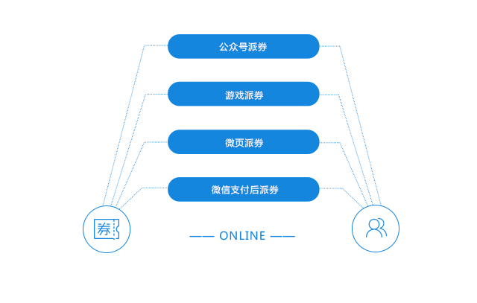
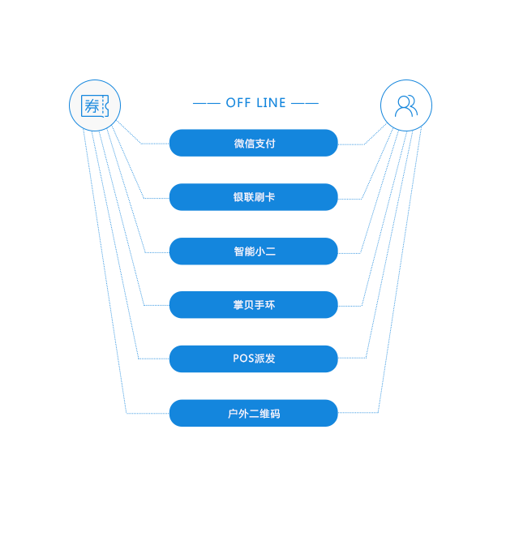
5.3
应用场景(派券中心)
线上派券 方式多样
公众号派券：设置关注公众号后自动派券给顾客，或在公众号菜单、图文链接进行派发，并且同步到微信卡包，实现拉新客存老客的目的。
游戏派券：商户可以定制专属小游戏，并设置一定的游戏积分，顾客达到游戏积分即可领取优惠券，极大刺激优惠券的病毒式传播。
微页派券：商户在带有自己品质标识的微页中，添加优惠券的链接，顾客欣赏微页的同时可以领取卡券，迅速提升品牌好感度和曝光率。
商城支付后派券：当顾客在微信商城看中一件商品并选择微信买单时，商户可以设置微信支付后自动派券，实现异地、线上的轻松派券。
线下派券 方便快捷
微信支付：顾客在店内使用微信支付后，可以领取商户事先设置好的优惠券，瞬间提升顾客好感度。
银联刷卡：顾客使用银联刷卡后，同样可以在打印出的小票那里扫描二维码，轻松领取优惠券或会员卡。
智能小二：顾客扫码进入智能小二界面，点击相关按钮即可获得不同金额优惠券，实现自助领券。
掌贝手环：顾客无需等待店员人工派券，只需用手机扫一扫店员佩戴的掌贝手环，就能领取优惠券。同时，派发的卡券与店员的绩效挂钩，带动全员进行推广营销。
POS派发：顾客在结账时直接在掌贝智能POS机扫描二维码领取优惠券，十分方便快捷。
户外二维码：商户在户外举办营销活动时，也可以张贴优惠券二维码，拓宽优惠券派发渠道。

Slide 14
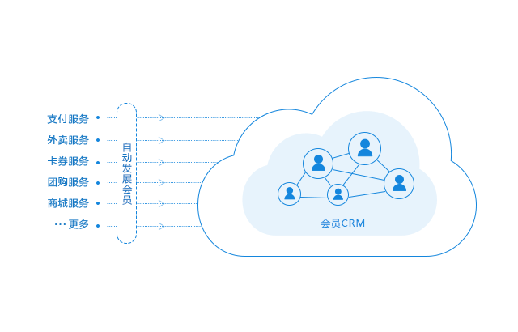
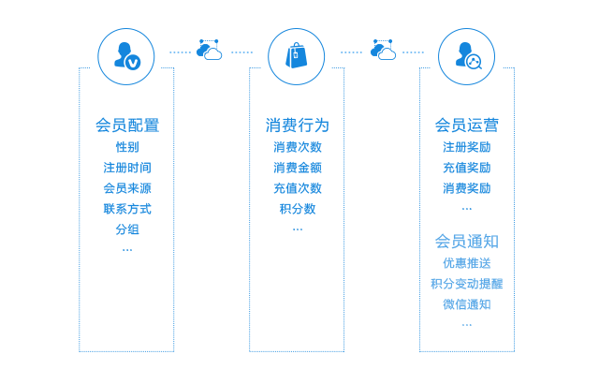
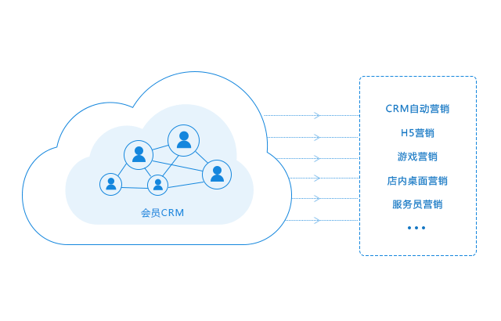
应用场景(智能CRM)
自动的发展会员、智能分析会员、智能的精准营销
5.4
全渠道发展会员
服务入口即发展会员入口，实现支付即会员、卡券即会员、外卖即会员、商城即会员，营销即会员。同时，支持会员数据的直接导入，路人轻松变成“真爱粉”。
全方位会员运营
会员配置：商户自主进行会员资料配置，包括支持会员卡积分和储值、开启会员在线充值、设置会员分组和折扣等，一切由你做主。
会员运营：会员积分管理、会员消息通知、会员任务奖励，维护老顾客、发展新客户，就是这么简单。
数据化会员营销
CRM自动营销，H5营销，游戏营销，店内桌面营销，服务员营销等多种方式，提升消费者粘性和品牌忠诚度；
会员卡派发记录、折扣使用记录、消费记录、储值账户变动、积分变动等数据一目了然，重新定义会员CRM。

Slide 15
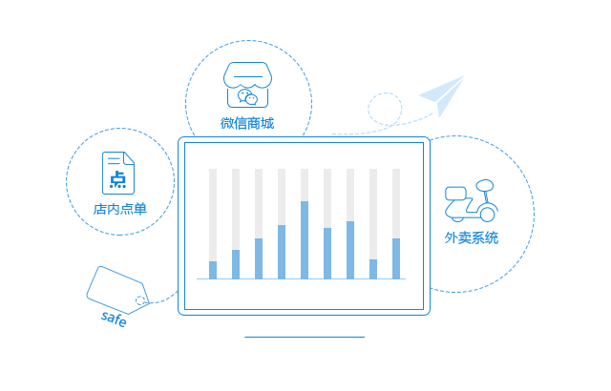
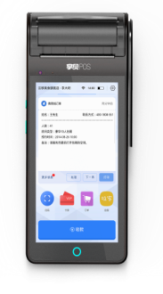

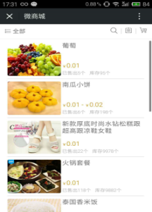
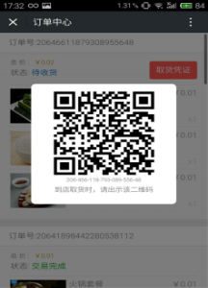
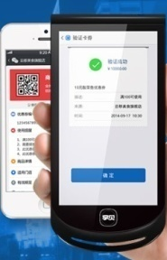

应用场景(e掌柜商城)
支持设备接单，支持到店自提和快递发货闭环流程
5.5
自建电商渠道，流量自主掌控
微信商城：建立在微信上属于商户自己的商城，不用和别人比价格，流量掌控在自己手中。顾客直接关注商户微信公众号即可自助购物，操作简单，无须佣金、短期上线。
到店自提
订单提醒
客户微信商城下单
二维码凭证
接收订单
到店提货验券

Slide 16
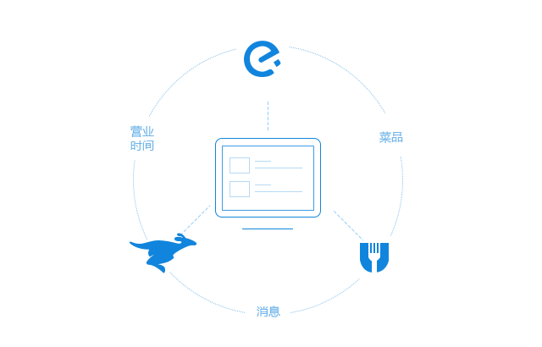
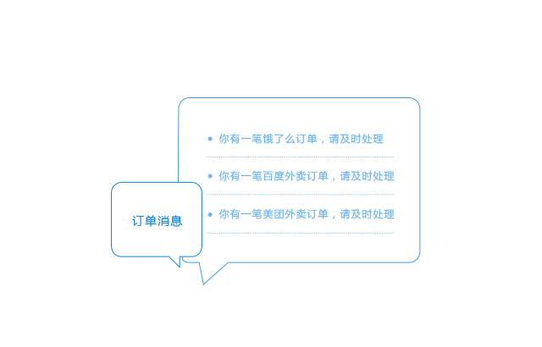
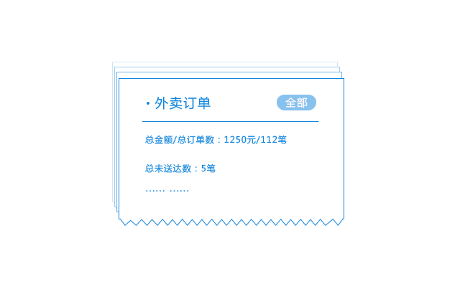
应用场景(融合外卖)
直接数据打通各大外卖平台且支持掌贝直接自动接单
5.6
一次配置，可同步至所有外卖平台
无须登录多个外卖平台，只需登录掌贝账户即可实现对多个外卖平台的菜品、消息、营业时间等模块的统一配置，大大节省商户的人力与时间成本。
一个入口，实现订单消息的统一接收和处理
全面打通外卖平台，饿了么、美团外卖、百度外卖等外卖订单均可通过掌贝来接收和处理，避免商户在多个外卖平台之间往返操作，提升外卖订单的响应效率。
打通各大外卖平台数据，一体化管理营销
能够对总公司、分公司和每个外卖平台的数据进行对账分析，沉淀订单数据方便二次营销。在减少对账成本的同时，实现一体化管理营销。

Slide 17
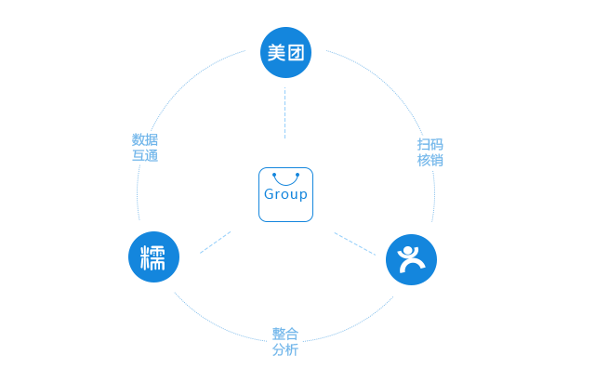
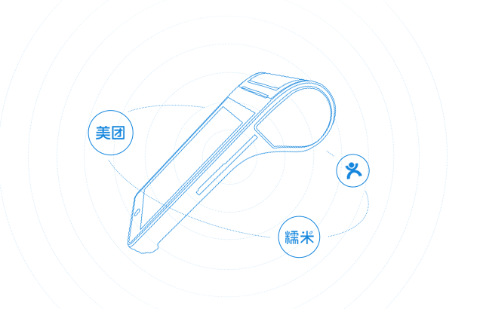
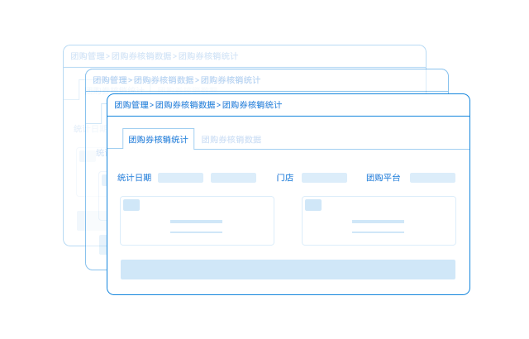
5.7
应用场景(融合团购)
融合团购
快人一步，服务更细致更周到。全面打通美团、糯米、大众点评等团购平台，多个团购平台信息互通，无需逐个登录后台，掌贝消息窗口统一接收处理团购券，实现订单高效管理。
各大平台团购券一机核销
一机核销美团、大众点评、糯米等主流平台团购券；无需在多个团购平台切换，节省核销时间，提高服务效率！
团购数据整合分析
各大团购平台消费数据一目了然； 可分时段、门店、平台统计； 数据整合统计分析，一键完成； 团购平台管理，从未如此简单。

Slide 18
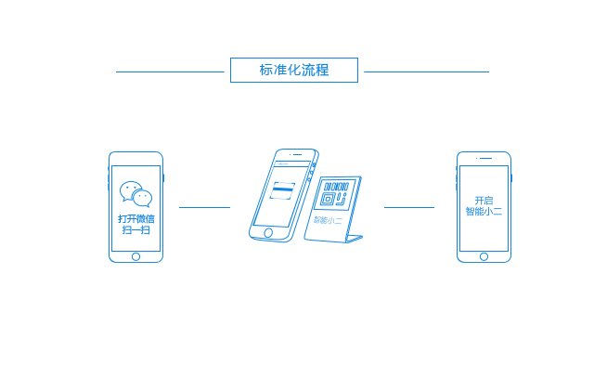
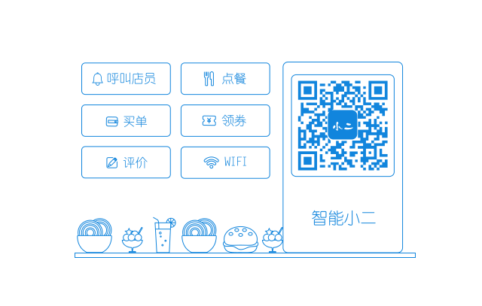
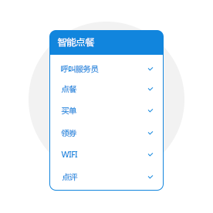


5.8
应用场景(智能小二)
智能小二
智能小二是顾客的贴心服务员。以桌贴或桌牌的形式呈现给顾客，用智能化、标准化的服务替代人力，顾客可以扫描智能小二的二维码，在店内自助完成点餐、点评、买单等服务。
功能齐全，完美替代服务员
顾客体验佳：通过扫码即可进入智能小二界面，无须下载APP。同时，顾客自助服务简化用餐流程，极大提高用餐体验。
节约人力成本：呼叫店员、点餐、买单、点评、领券、WIFi、均可在智能小二里实现。再也不用因为餐厅服务员人手不足而忙得焦头烂额。
代替服务员
会员推广
活动推广

Slide 19
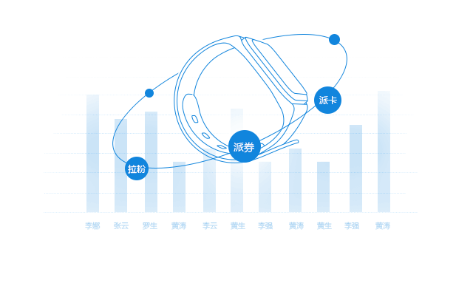

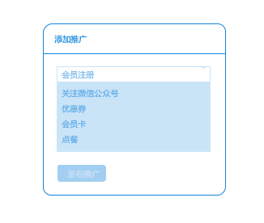

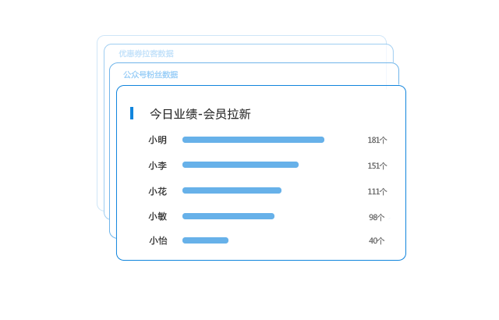
5.9
应用场景(拉客营销)
拉客营销
帮助商户调动员工积极性，让全体员工帮助门店完成拉粉、派券、派卡等营销工作，绩效挂钩到个人，实现店内员工服务量化管理。
员工与手环一对一绑定 ，自定义推广内容
配置简单，使用方便
步骤I：拉客人绑码
步骤II：设置推广内容
步骤III：拉客统计查看
业内唯一拉客营销手环
店内员工服务量化管理：后台实时记录员工推广业绩，方便商户查询员工个人绩效。会员拉新数据、优惠券拉客数据、公众号拉粉数据、点餐统计、点评统计，一目了然。商户可据此实施针对性的奖惩措施。
全员营销利器：员工可通过拉客排行榜了解自己的“战绩”，并根据实际情况调整策略，同时商家的奖励政策极大地调动员工积极性。

Slide 20


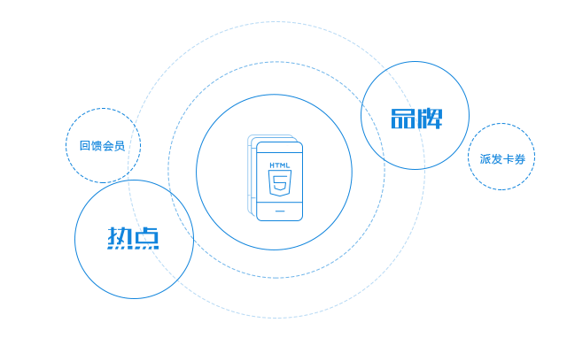
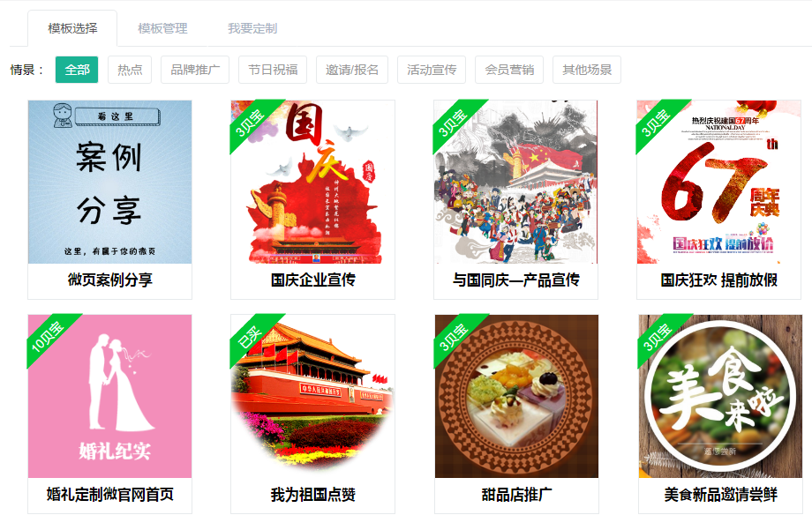
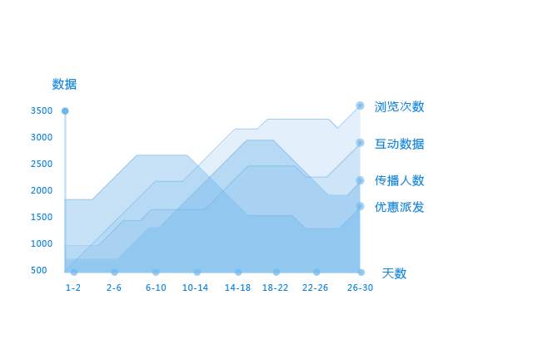
5.10
应用场景(微页营销)
病毒式推广，裂变式营销
紧贴热点、曝光品牌、回馈会员、派发卡券，都在一个微页里搞定！巧妙的构思加线上广阔的传播渠道，助你实现病毒式推广。
推广数据实时反馈
及时调整营销内容，有针对性进行传播推广。后台自动统计各个微页的推广数据，包括传播人数、浏览次数、互动数据等，监测时间长达30天！商户可以直观感受微页的内容质量、营销效果，省去活动后统计数据的繁琐。

Slide 21
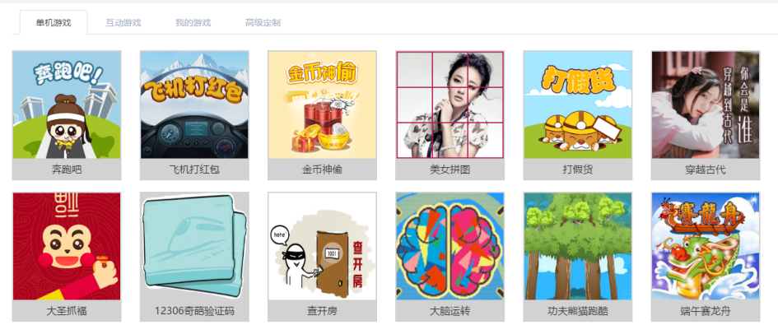
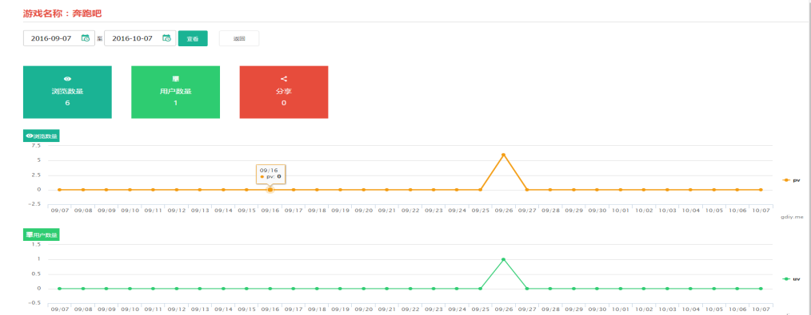

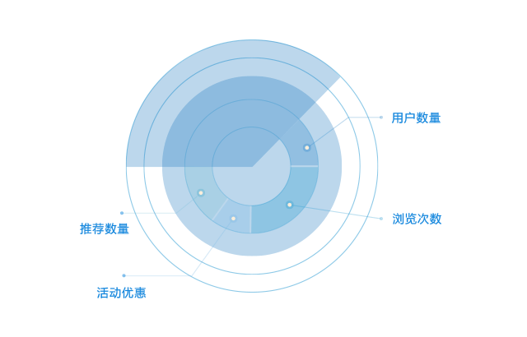
5.11
应用场景(游戏营销)
全场景游戏营销
公众号推送：在精准顾客聚集的公众号配置好玩的小游戏，不仅可以提升粉丝的参与感和活跃度，还可以实现迅速圈粉的目的。
排队互动：通过玩游戏赢取优惠券和积分，消除顾客排队等位的焦躁感，减少顾客流失率。多屏互动游戏，让好友共同参与，活跃就餐氛围，容易吸引更多客流。
智能小二：顾客进店扫描智能小二，完成自助点餐、买单、点评等流程。等餐时可以玩游戏赚积分领取优惠券，让顾客的等待也能创造价值。
营销数据实时反馈
及时调整游戏内容，有针对性地进行传播推广。后台自动统计各个游戏的推广数据，包括浏览次数、用户数量等，商户可以直观感受小游戏的推广效果，省去活动后统计数据的繁琐。

Slide 22
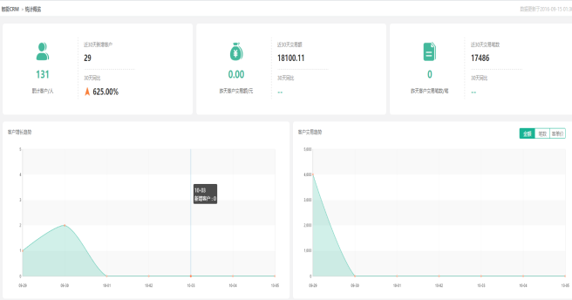
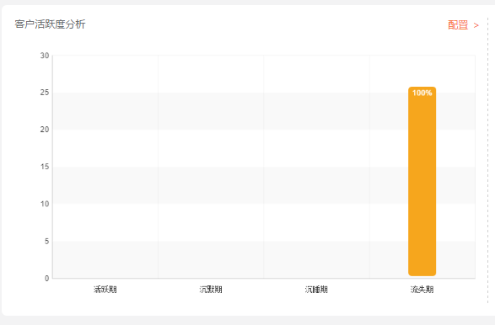
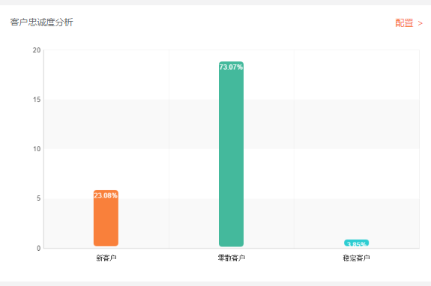
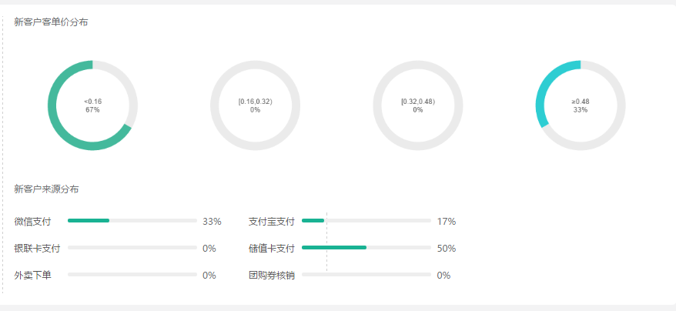

应用场景(大数据营销)
根据会员忠实会员、沉睡会员和流失会员等的CRM精准营销
5.12

Slide 23




5.13
应用场景(大数据分析)
近7天经营走势分析
轻松查看最近每天用户数、新增用户数，帮你快速排查经营异常； 后台自动统计一周客流量，店铺经营状况一目了然； 无需增加人工计算成本，轻松做“甩手”掌柜。
实时呈现顾客足迹，了解顾客行为动态
为访客贴上ID标签，实时记录用户在什么时间做了什么事，完美呈现用户行为轨迹；
顾客动态随时掌握，有利于对营销活动进行实时监控，提高营销的有效性，实现精准营销。
分析顾客来源，把控营销效果
通过后台就能清晰查看顾客足迹分布，预判新用户来源，掌握顾客的喜好，调整相应的营销策略。不浪费资源，有的放矢地做营销。

Slide 24




































品牌客户案例
超级大型连锁、上市公司、国际公司和行业领军企业客户案例
6

Slide 25
掌贝公司实力
开创智慧店铺行业、领导几乎全部行业创新、累计获得超过4亿元融资
7
创新历史
掌贝是智慧店铺的开创者，致力为中国线下6000万商户提供智慧经营服务平台，作为一家技术和人工智能公司，通过“技术改变服务、智能提升营销”来帮助线下商户实现智慧经营，商户通过掌贝的线上智慧平台和线下智能POS等硬件实现线上线下的一体化管理。掌贝也是目前全国唯一的全业务的O2O平台，帮助商户一站式的解决融合支付、卡券管理、融合团购、融合外卖、智能CRM和全场景营销等门店管理，由此提高门店服务效率节约成本，还帮商户连接自己的消费者、沉淀粉丝会员，并通过大数据分析帮助商户做个性化、精准化、社交化和自动化的智能营销，增加营业收入。
掌贝提供智慧餐厅、智慧零售、智慧酒店、智慧商圈、智慧景区等在内的全行业智慧解决方案，为传统行业店铺互联网+升级提供一站式的服务。
2012.10
掌贝发明线下二维码支付，并推动微信支付
2013.08
掌贝发明全球首款智能POS
2014.02
掌贝发明线下智能POS+线上公众平台的模式
2014.08
掌贝发明联合微信推出“微信卡包”项目
2015.05
掌贝推出业内首个OEM平台
2015.07
掌贝推出业内首个营销工具平台
2015.10
掌贝推出业内首个融合外卖管理平台
2015.11
掌贝发明首个拉客手环
2015.12
掌贝推出首个店铺消费和营销业务平台
2016.01
掌贝推出首个融合团购管理平台
2016.03
掌贝推出业内首个智能小二应用
2016.08
掌贝升级为智慧店铺平台，开创智慧店铺新蓝海行业

Slide 26

掌贝公司实力
全国超过200个城市开展业务
7

Slide 27

THANK YOU

